Slide 1
CERTIFICATION DES ÉTABLISSEMENTS DE SANTE POUR LA QUALITE DES SOINS (V2020)
Prévention des IAS
infections associées aux soins
En pratique

Slide 2
Grille d’entretien professionnels Traceur ciblé: Prévention des IAS Cible: Patient en PCC précautions complémentaires de type contact

Slide 6
Grille d’entretien professionnels Traceur ciblé: Prévention des IAS Cible: Cathéter veineux périphériques

Slide 8
Grille d’entretien patient Patient traceur Cible: Prévention des IAS

Slide 10
Grille d’observations lors des traceurs ciblés Cible: Prévention des IAS

Slide 12
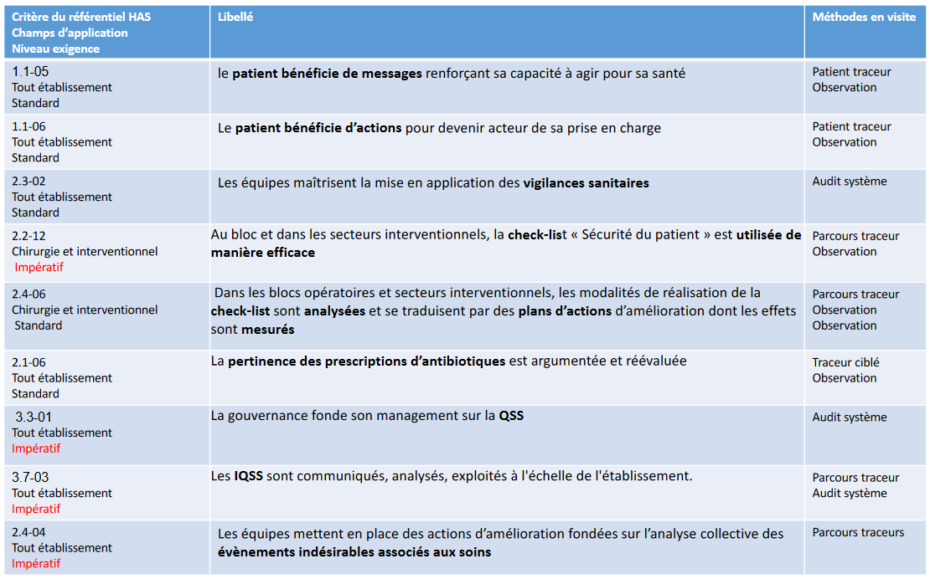

Slide 13
Grille d’évaluation du traceur ciblé: prévention des IAS

Slide 14
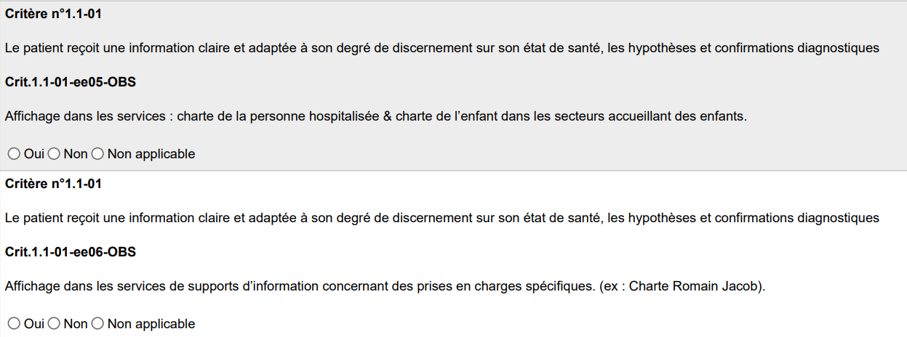

Slide 15
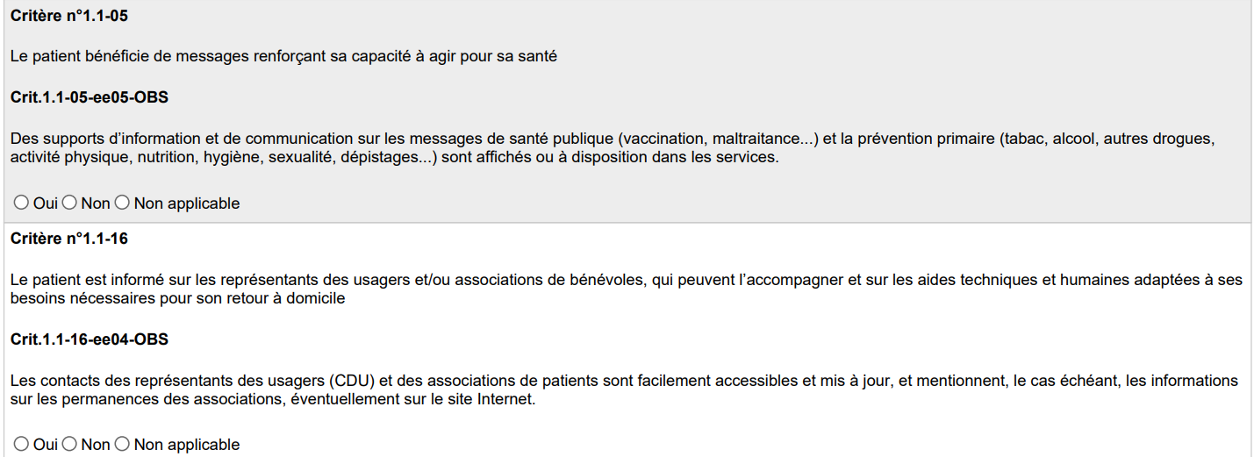

Slide 17
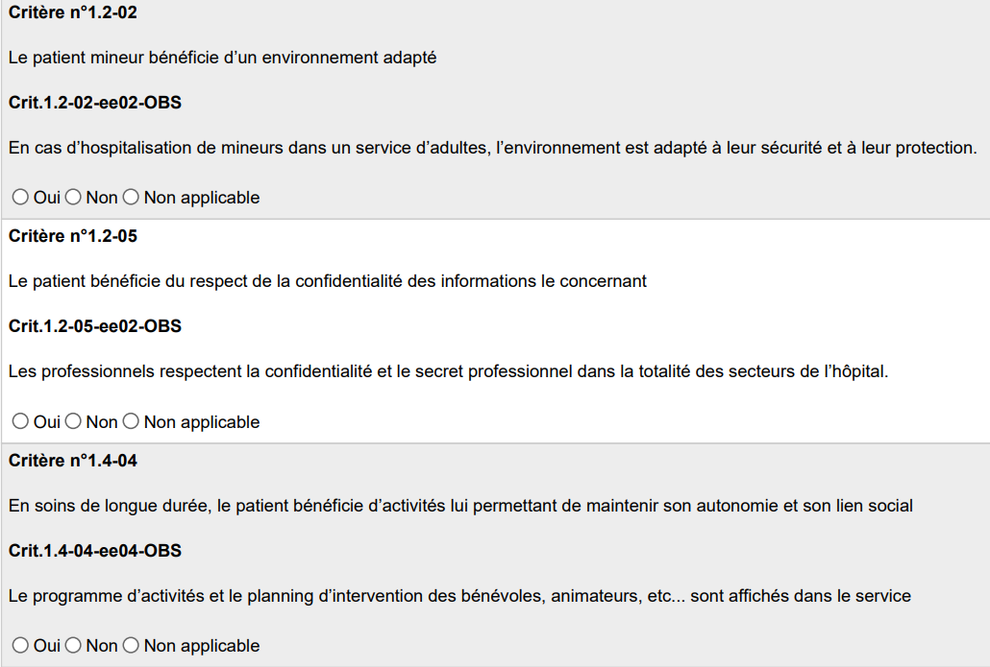

Slide 19
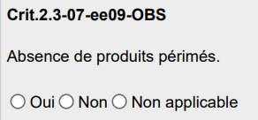

Slide 20
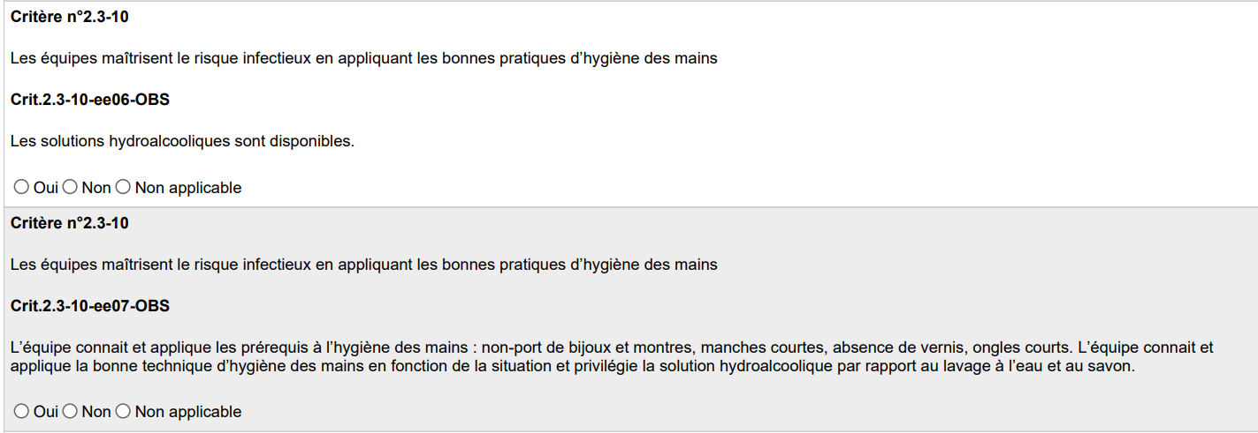

Slide 21
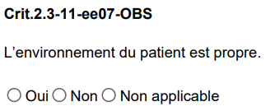

Slide 29
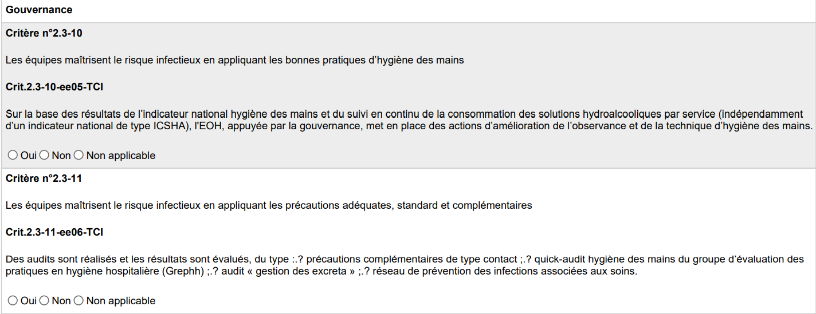

Slide 30
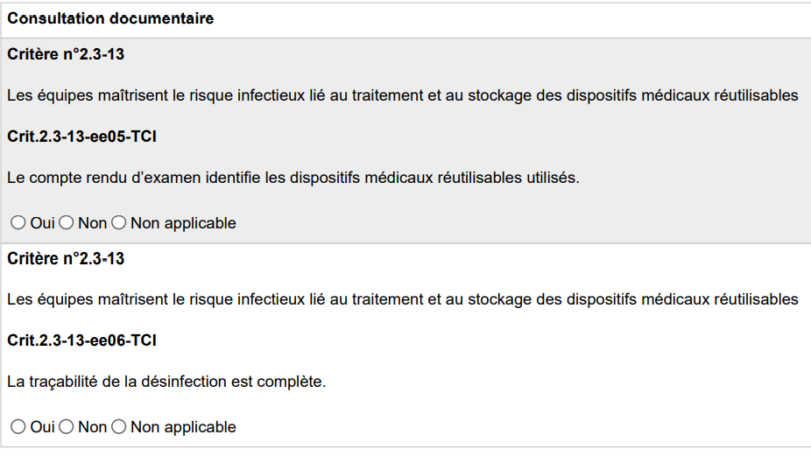

Slide 31
Les éléments d’évaluation des critères concernant la prévention des IAS dans l’objectif les soignants maîtrisent les risques liés à leurs pratiques

Slide 32
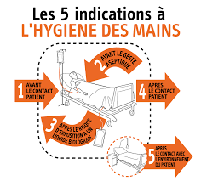
Critère n°2.3-10 : Les équipes maîtrisent le risque infectieux en appliquant les bonnes pratiques d’hygiène des mains MAINS | Crit.2.3-10-ee01-PAT : L’importance et les bonnes pratiques de l’hygiène des mains sont expliquées au patient et à son entourage. | 1-Patient traceur | Patient
 | Crit.2.3-10-ee03-TCI : L’équipe évalue ses pratiques d’hygiène des mains en participant aux audits réalisés par le référent en hygiène du service ou par l’équipe opérationnelle d’hygiène : audit type « Pulp friction » ou tout autre audit. | 3-Traceur ciblé - Prévention des IAS | Professionnels
 | Crit.2.3-10-ee04-TCI : L’équipe connait le résultat de son service pour la consommation de solutions hydroalcooliques (indépendamment d’un indicateur national de type ICSHA) et a mis en place des actions d’amélioration le cas échéant. | 3-Traceur ciblé - Prévention des IAS | Professionnels
 | Crit.2.3-10-ee05-TCI : Sur la base des résultats de l’indicateur national hygiène des mains et du suivi en continu de la consommation des solutions hydroalcooliques par service (indépendamment d’un indicateur national de type ICSHA), l'EOH, appuyée par la gouvernance, met en place des actions d’amélioration de l’observance et de la technique d’hygiène des mains. | 3-Traceur ciblé - Prévention des IAS | Professionnels
 | Crit.2.3-10-ee06-OBS : Les solutions hydroalcooliques sont disponibles. | 4-Observation | Observations
 | Crit.2.3-10-ee08-OBS : L’équipe applique les prérequis à l’hygiène des mains : non-port de bijoux et montres, manches courtes, absence de vernis, ongles courts. | 4-Observation | Observations
 | Crit.2.3-10-ee09-OBS : L’équipe applique la bonne technique d’hygiène des mains en fonction de la situation et privilégie la solution hydroalcoolique par rapport au lavage à l’eau et au savon. | 4-Observation | Observations

Slide 33
Critère n°2.3-11 : Les équipes maîtrisent le risque infectieux en appliquant les précautions adéquates, standard et complémentaires. PS PC | Crit.2.3-11-ee01-PAT : Le risque infectieux, la prescription et l’utilisation des précautions standards et complémentaires sont expliqués au patient et à ses proches aidants. | 1-Patient traceur | Patient
 | Crit.2.3-11-ee02-TCI : L’équipe est formée aux bonnes pratiques de précautions standard et complémentaires d’hygiène : l’équipe sait que les précautions standard sont à appliquer pour tout soin, en tout lieu, pour tout patient, quel que soit son statut infectieux, et par tout professionnel de santé ; l’équipe connait les situations dans lesquelles il faut adjoindre des précautions complémentaires aux précautions standard ; l’équipe applique les bonnes pratiques de gestion des excréta. | 3-Traceur ciblé - Prévention des IAS | Professionnels
 | Crit.2.3-11-ee03-TCI : L’équipe assure la mise en place des précautions complémentaires des patients, médicalement indiquée. | 3-Traceur ciblé - Prévention des IAS | Professionnels
 | Crit.2.3-11-ee04-TCI : L’équipe évalue ses pratiques en matière de précautions standard et complémentaires d’hygiène en participant aux audits réalisés par le référent en hygiène du service et/ou par l’équipe opérationnelle d’hygiène. | 3-Traceur ciblé - Prévention des IAS | Professionnels
 | Crit.2.3-11-ee05-TCI : L’équipe connait et sait contacter les membres de l’équipe opérationnelle d’hygiène. | 3-Traceur ciblé - Prévention des IAS | Professionnels
 | Crit.2.3-11-ee06-TCI : Des audits sont réalisés et les résultats sont évalués, du type :.? précautions complémentaires de type contact ;.? quick-audit hygiène des mains du groupe d’évaluation des pratiques en hygiène hospitalière (Grephh) ;.? audit « gestion des excreta » ;.? réseau de prévention des infections associées aux soins. | 3-Traceur ciblé - Prévention des IAS | Gouvernance
 | Crit.2.3-11-ee07-OBS : L’environnement du patient est propre. | 4-Observation | Observations
 | Crit.2.3-11-ee08-OBS : L’équipe respecte l’utilisation des équipements de protections individuelles et ne porte pas le masque médical « en collier » ou nez/bouche non inclus et/ou liens non attachés, jette les gants (stériles ou non) immédiatement après le geste, change de gants entre deux patients ; ne porte pas de surblouse hors des chambres. | 4-Observation | Observations
 | Crit.2.3-11-ee09-OBS : Des containers pour objets piquants coupants tranchants sont disponibles à proximité des soins. Leur limite de remplissage est respectée. | 4-Observation | Observations

Slide 34
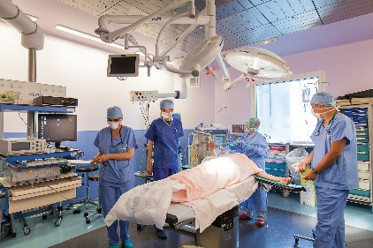
Critère n°2.3-12 : Les équipes maîtrisent les bonnes pratiques d’antibioprophylaxie liées aux actes invasifs. ATB PRO | Crit.2.3-12-ee01-TCI : L’équipe applique les bonnes pratiques d’antibioprophylaxie. | 3-Traceur ciblé - Prévention des IAS | Professionnels
 | Crit.2.3-12-ee02-TCI : Tous les secteurs disposent de protocoles d’antibioprophylaxie adaptés à chaque chirurgie et acte interventionnel, respectant les recommandations de bonnes pratiques les plus récentes. | 3-Traceur ciblé - Prévention des IAS | Professionnels
 | Crit.2.3-12-ee03-TCI : La prescription d’antibioprophylaxie utile est systématiquement réalisée dès la consultation préanesthésique ou préopératoire et est tracée dans le dossier du patient, et elle est vérifiée lors de la checklist. | 3-Traceur ciblé - Prévention des IAS | Professionnels
 | Crit.2.3-12-ee04-TCI : Le moment et la durée de l’antibioprophylaxie sont respectés. | 3-Traceur ciblé - Prévention des IAS | Professionnels
 | Crit.2.3-12-ee05-TCI : L’équipe évalue ses pratiques en matière d’antibioprophylaxie en s’appuyant sur le référent antibiotique de l’établissement et l’équipe opérationnelle d’hygiène, et des actions d’amélioration sont engagées. Ce point doit faire l’objet d’une vérification ultime lors de la checklist. Si il est constaté des dysfonctionnements de la réalisation de l’antibioprophylaxie, un plan d’action est mis en place allant jusqu’à la vérification formelle de ce point à l’occasion de la checklist. | 3-Traceur ciblé - Prévention des IAS | Professionnels

Slide 35
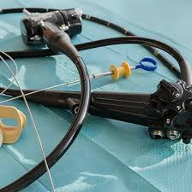
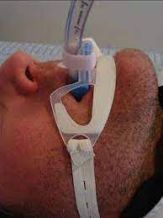
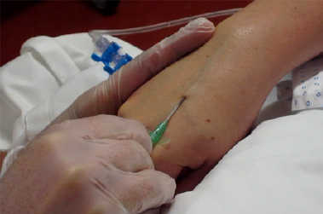
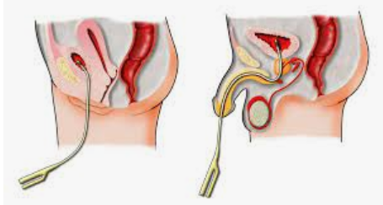
Critère n°2.3-13 : Les équipes maîtrisent le risque infectieux lié au traitement et au stockage des dispositifs médicaux réutilisables DM UM | Crit.2.3-13-ee02-TCI : Les résultats des contrôles microbiologiques des dispositifs médicaux réutilisables et des équipements de désinfection et de stockage sont connus des équipes. | 3-Traceur ciblé - Prévention des IAS | Professionnels
 | Crit.2.3-13-ee03-TCI : Les professionnels chargés de la désinfection sont formés. | 3-Traceur ciblé - Prévention des IAS | Professionnels
 | Crit.2.3-13-ee04-TCI : La liste du parc actif des dispositifs médicaux réutilisables dans les secteurs interventionnels est disponible et actualisée. | 3-Traceur ciblé - Prévention des IAS | Professionnels
 | Crit.2.3-13-ee05-TCI : Le compte rendu d’examen identifie les dispositifs médicaux réutilisables invasifs utilisés avec la mention des références du dispositif médical. | 3-Traceur ciblé - Prévention des IAS | Professionnels
 | Crit.2.3-13-ee06-TCI : La traçabilité de la désinfection est tracée dans le dossier (date, opérateur, équipements ayant servis dans le circuit de désinfection, etc….) ainsi que la référence du dispositif désinfecté. | 3-Traceur ciblé - Prévention des IAS | Professionnels
 | Crit.2.3-13-ee07-TCI : Les conditions de désinfection et de stockage (locaux, équipements, etc…) des dispositifs médicaux réutilisables invasifs sont respectées et l’équipe assure le suivi d'indicateurs correspondants. | 3-Traceur ciblé - Prévention des IAS | Professionnels
Critère n°2.3-14 : Les équipes maîtrisent les risque infectieux liés aux dispositifs invasifs en appliquant les précautions adéquates. DI | Crit.2.3-14-ee04-TCI : L’équipe est formée aux bonnes pratiques de prévention des infections liées aux dispositifs intravasculaires. | 3-Traceur ciblé - Prévention des IAS | Professionnels
 | Crit.2.3-14-ee05-TCI : L’équipe dispose des protocoles de pose et d’entretien des abords vasculaires, drainage urinaire et ventilation assistée et les connait. | 3-Traceur ciblé - Prévention des IAS | Professionnels
 | Crit.2.3-14-ee06-TCI : La date de pose ou du geste impliquant le dispositif est tracée dans le dossier. | 3-Traceur ciblé - Prévention des IAS | Professionnels
 | Crit.2.3-14-ee07-TCI : Pour les dispositifs invasifs qui le requièrent (abords veineux et sondes notamment), la pertinence de leur maintien est réévaluée périodiquement. | 3-Traceur ciblé - Prévention des IAS | Professionnels
 | Crit.2.3-14-ee08-TCI : L’équipe évalue ses pratiques en matière de maitrise du risque infectieux lié aux dispositifs invasifs en s’appuyant sur le référent en hygiène ou l’équipe opérationnelle d’hygiène et participe à des audits observationnels | 3-Traceur ciblé - Prévention des IAS | Professionnels
 | Crit.2.3-14-ee09-TCI : Les professionnels respectent les bonnes pratiques de pose et de surveillance d’un DMI (abord vasculaire, sonde urinaire, ventilation assistée). | 3-Traceur ciblé - Prévention des IAS | Professionnels

Slide 36
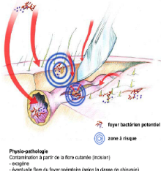
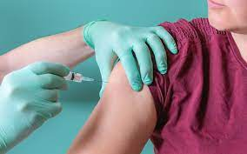
Critère n°2.3-15 : Les équipes des secteurs interventionnels maîtrisent le risque infectieux en respectant les bonnes pratiques per-opératoires. PEROP | Crit.2.3-15-ee02-TCI : Avant l’acte interventionnel, l’équipe applique les protocoles de préparation du patient selon la spécialité (activité d’endoscopie incluse ). | 3-Traceur ciblé - Prévention des IAS | Professionnels
 | Crit.2.3-15-ee03-TCI : L’équipe évalue ses pratiques en matière de précautions standard d’hygiène adaptées au bloc opératoire et aux actes interventionnels en s’appuyant sur le référent en hygiène du service et/ou l’équipe opérationnelle d’hygiène. | 3-Traceur ciblé - Prévention des IAS | Professionnels
 | Crit.2.3-15-ee04-OBS : L’équipe porte une coiffe, un masque à usage médical et une tenue (tunique, pantalon, chaussures étanches) strictement dédiée au bloc opératoire. | 4-Observation | Observations
 | Crit.2.3-15-ee05-OBS : L’équipe ne porte pas le masque en collier autour du cou, une barbe non protégée, des bijoux aux mains et/ou aux poignets, une tenue non dédiée au bloc. | 4-Observation | Observations
Critère n°2.3-17 : Les équipes respectent les recommandations et obligations vaccinales pour les professionnels de santé VACCIN | Crit.2.3-17-ee01-ASY : L’établissement assure la promotion des vaccinations recommandées (coqueluche, rougeole, varicelle, grippe saisonnière) et obligatoires (hépatite B et COVID 19) | 4-Audit système - Maitrise des risques | Gouvernance
 | Crit.2.3-17-ee02-ASY : L’établissement donne gratuitement accès à la vaccination à ses professionnels. (Gouvernance) | 4-Audit système - Maitrise des risques | Gouvernance
 | Crit.2.3-17-ee03-ASY : La vaccination des professionnels est possible au service de santé au travail ou au sein des services de soins (équipe mobile de vaccinateurs, relais vaccinateur dans les services, etc.). | 4-Audit système - Maitrise des risques | Gouvernance
 | Crit.2.3-17-ee04-ASY : L’établissement analyse ses résultats de couverture vaccinale ainsi que les freins organisationnels à la vaccination et met en œuvre des actions d’amélioration le cas échéant. | 4-Audit système - Maitrise des risques | Gouvernance
 | Crit.2.3-17-ee05-ASY : L’équipe est sensibilisée à l’importance des vaccinations : coqueluche, rougeole, varicelle, grippe saisonnière hépatite B, et COVID 19. | 4-Audit système - Entretien Professionnel | Professionnels
 | Crit.2.3-17-ee06-ASY : Les responsables des unités connaissent les taux de couverture vaccinale des professionnels de leur unité | 4-Audit système - Entretien Professionnel | Professionnels

